Slide 1
Атырау қаласы химия-биология бағытындағы Назарбаев Зияткерлік мектебі
Педагогикалық менеджмент

Slide 2
Алғашқы сұхбат
Жаңа оқу жылында ұжымымыздың қызметінің алға басуына сіздің қосар үлесіңіз қандай болады деп білесіз? Қандай нәрсеге көңіліңізді басымырақ аударасыз?

Slide 3
Педагогикалық менеджмент
Менеджмент – басшының алдына қойған мақсаттарға қол жеткізуде басқа адамдардың еңбектерін, қабілеттерін жұмылдыра білуі.
Басқару
Жүйеқұраушы факторлар
Жоспарлау
Ұйымдастыру
Ынталандыру
Бақылау
Мақсат/ міндет
Қатысу-шылар
Принциптері
Талдау-нәтижелік
-Девиз
-Миссия
-Пайым-дау
-Мақсат
-SMART
-қақты-ғыс, стресс;
-көшбас-шылық;
-ықпал
Бөлінген көшбас-шылық
-ақпарат
-бағалау
-зерттеу
-нұсқау

Slide 4
Педагогикалық менеджмент
Басқару
Басқару тек техникалық және өндірістік процестерге ғана емес, сонымен қатар педагогика сияқты күрделі әлеуметтік жүйе үшін де қажет. Сондықтан басқару теориясында педагогикалық менеджмент ерекше орын алады.
Практикалық іс әрекет ретіндегі педагогикалық басқару (менеджмент) – оқушылардың оқуы мен тәрбиесін басқару.
Педагогикалық басқару теориясы – мемлекеттік және қоғамдық ұйымдар жүйесі, ұжымдар мен жеке адамдар жүзеге асыратын тәрбие мен оқыту процестерін басқару туралы білімдер.

Slide 5
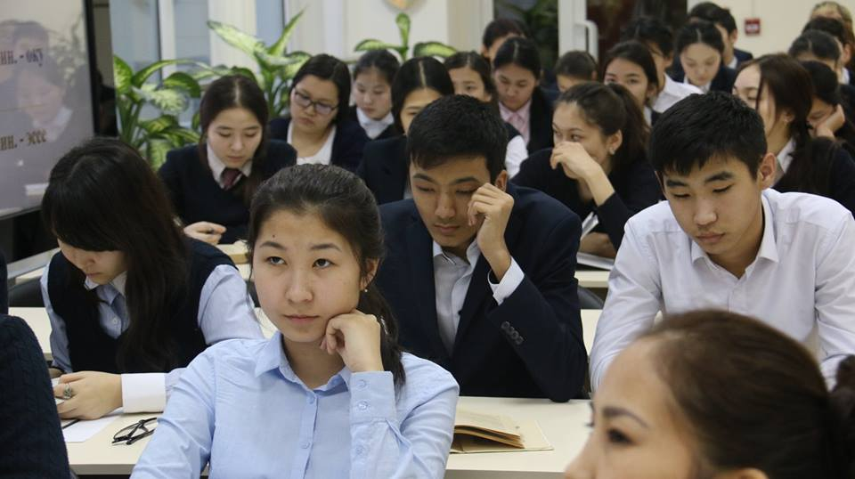
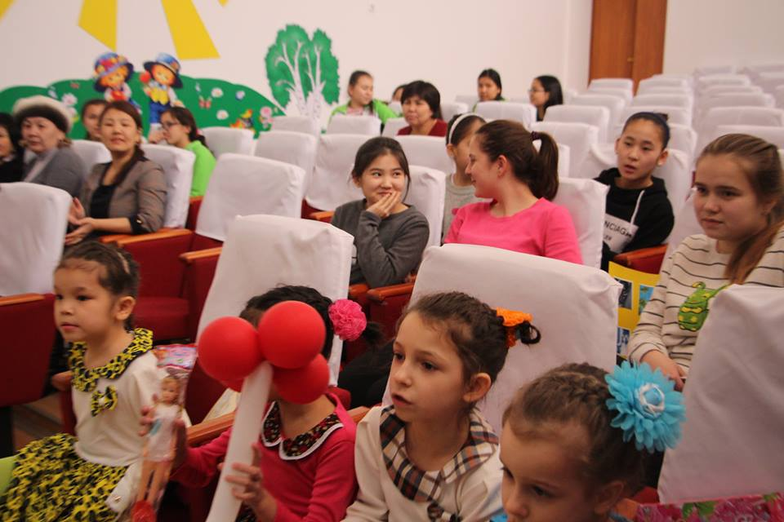
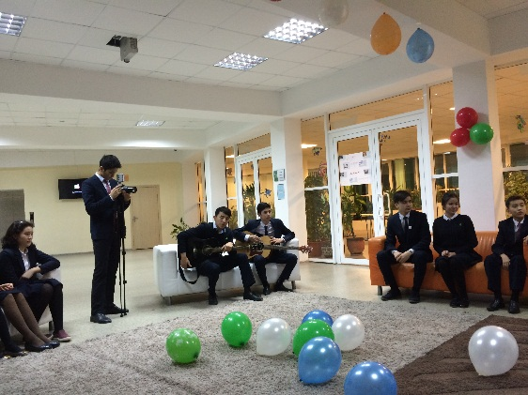
Педагогикалық менеджмент
Басқару
Педагогикалық басқарудың білім беру жүйесіндегі басты объектісі – өскелең ұрпақ болып табылады. Оларды оқыту мен тәрбиелеуді басқару не тікелей (мұғалімдер, тәрбиешілер арқылы), не жанама – мемлекеттік қоғамдық ұйымдар арқылы жүргізіледі.

Slide 6
Педагогикалық менеджменттің бірінші жүйеқұраушы факторы – оның мақсаты мен міндеттері.
Педагогикалық менеджменттің негізгі мақсаттары:
білім мекемесіндегі барлық қызметкерлер мен оқушылардың күш-қуатын,
уақытын және барлық құралдарды нәтижелі де жоспарлы пайдалану;
білім менеджерлері қызметінің нақты мақсаттарға және қоғамның рухани,
әлеуметтік-экономикалық даму жоспарына сәйкестігін анықтау;
оқу-тәрбие процесінің барлық жеке мақсаттарын түпкілікті мақсатқа – еркіндік пен жауапкершілікті қатар сезінетін, шығармашылық бағытта ойлай және әрекет ете білетін тұлға қалыптастыруға бағыттау.

Slide 7
SMART мақсат: дұрыс бағдар-нақты нәтиже
Specific – конкретная – арнайы, нақты;
Measurable – измеримая – өлшеуге болатын, шектеулі талап етушілік;
Attainable – достижимая – қолжетімділік;
Realistic – реалистичная – шындыққа сай, қысқа да нұсқа берілуі;
Timed – определенная по времени – белгілі бір уақыт арлығымен шектелген деген ұғымдарды білдіреді.

Slide 8
Педагогикалық менеджменттің принциптері:
1. Адамға құрметпен және сенімділікпен қарау принципі:
- адамның жеке басын құрметтеу;
- тұлғаға таңдау еркіндігін беру;
- өзара сыйласымдық негізінде сенімділік білдіру;
- адамға шамадан тыс талап қоймау;
- адам мүмкіндіктерінің ашылуына, бастамашылдықтың дамуына жағдай жасау;
- әркімнің жетістіктерін, оқу орнындағы жеке үлесін көтермелеу.

Slide 9
Педагогикалық менеджменттің принциптері:
2. Бірыңғай көзқарас принципі:
- әріптестермен «басқарушы және басқарылушы» емес, «адам және адам»
қарым-қатынас жүйесін орнату;
- қызметкерлердің рухани әлемін, талпыныстарын түсіне білу;
- жұмыста өткізген уақыттың қуаныш пен қанағаттану сезімін әкелуіне барлық
мүмкіндіктер жасау;
- әріптестермен бейресми жағдайларда кездесіп тұру.

Slide 10
Педагогикалық менеджменттің принциптері:
3. Өзара әрекеттестік принципі:
- қызметкерлердің жеке сапаларын білу және ескеру;
- әріптестердің бастамашылдығын, құзыреттілігін және жауапкершілігін
бағалау;
- педагогикалық тұрғыдан тиімді кез келген бастамаға ұқыптылықпен қарау.

Slide 11
Педагогикалық менеджменттің принциптері:
4. Әлеуметтік әділеттілік принципі:
- оқытушылар арасында оқу жүктемесін ғана емес, қоғамдық жұмыстарды да теңдей бөліп тарату;
- әкімшілік қызметі туралы ұжымға жүйелі түрде ақпарат беріп тұру;
- педагог еңбегінің жетістіктері мен оны қоғамның қабылдауы арасында
сәйкестік орнату.

Slide 12
Педагогикалық менеджменттің принциптері:
5. Тұлғаға бағыттылық принципі:
- әрбір оқушының жұмыс жүйесін терең зерттеу;
- жүйелі түрде сабақтарға, тәрбие шараларына қатысу және педагогикалық талдаудың сапасын арттыру;
- әрбір оқытушыға шығармашылық деңгейде жұмыс жасауға мүмкіндік жасау;
- оқытушылардың өздеріне деген кәсіби сенімділігін арттыру;
- педагогтардың кәсіби шеберлік деңгейін біртіндеп көтеру;
- педагогикалық ұжым мүшелерінің өткінші эмоциялық жағдайларын ескеру
және түзету;
- әрбір оқытушыға жеке мақсаттар мен міндеттер белгілеу.

Slide 13
Педагогикалық менеджменттің принциптері:
6. Оқытушылық қызметті жетілдіру принципі:
- Оқытушылардың біліктілігін арттыру ісін үнемі қадағалау;
- Жеке пәндерді оқыту (тәрбие шараларын өткізу) әдістемесі туралы дөңгелек үстелдер, семинарлар ұйымдастырып тұру;
- Оқытушылармен қазіргі және келешектегі кәсіби қажеттіліктер туралы кеңестер өткізіп тұру.

Slide 14
Педагогикалық менеджменттің принциптері:
7. Жекеше ынталандыру принципі:
- Моральдық және материалдық сеп-түрткілерді (стимул) әділетті қолдану;
- Ұтымды ойластырылған сеп-түрткілер жүйесін пайдалану. Сыпайылық, езу тарту, сезімталдық қарым-қатынас – сыйлық бергеннен де күшті сеп-түрткілер екендігін есте сақтау.

Slide 15
Педагогикалық менеджменттің принциптері:
8. Бірыңғай мәртебе принципі:
- Педагогикалық процесс субъектілерінің барлығы (мектеп қызметкерлері, мұғалімдер, оқушылар) атқаратын қызметіне қатыссыз теңдей демократиялық жағдайларда болуы тиіс.

Slide 16
Педагогикалық менеджменттің принциптері:
9. Консенсус принципі:
- Мәселелерді қарау және шешім қабылдау барысында ұжым мүшелерінің
пікірін объективті бағалау;
- Өз пікірін ұжым мүшелерінің көпшілігі дұрыс қабылдайтындай етіп анық
және дәлелді жеткізу;
- Теріс (қате) көзқарастарға логикалық талдау жасау, қайшылықтарды анықтау.

Slide 17
Педагогикалық менеджменттің принциптері:
10. Ұжыммен бірлесіп шешім қабылдау принципі:
- Маңызды, перспективалық және стратегиялық мәселелер бойынша ұжымдық
шешім қабылдау;
- Маңызды шешімдер қабылдауда, оны орындаушыларды белсенді қатыстыру.

Slide 18
Педагогикалық менеджменттің принциптері:
11. Әріптестерді басқару ісіне тарту және өкілеттілік беру принципі:
- әріптестерді басқару ісіне тек олардың ниеті бойынша қатыстыру;
- әріптестерді басқаруға қатыстыру барысында міндетті түрде олардың жеке
ерекшеліктерін есепке алу;
- әріптестердің басқаруға қатысуды өзіне сенімділік арту ретінде қабылдауына
қол жеткізу.

Slide 19
Төртінші жүйеқұраушы фактор – талдау-нәтижелік
Оқу-тәрбие процесінің жалпы қызметінің нәтижесін көрсетуді көздейтін төртінші жүйеқұраушы компонент – талдау-нәтижелік.
Талдау – белгілі бір мәселенің мәні-мағынасын бағалауға қажетті ақпарат жинақтауға және оны өңдеуге бағытталып, менеджменттің ең бастапқы функциясы болып табылады.
Педагогикалық талдау - білім менеджерінің оқу-тәрбие процесінің нақты жағдайын зерттеуге, оның нәтижесін объективті бағалауға және даму тенденциясын анықтауға бағытталған қызметі (функциясы). Талдау негізінде оқу-тәрбие жүйесін жоғары сапалы жағдайға жеткізу жөнінде нұсқаулар әзірленеді.

Slide 20
Тәрбиелiк шараларға педагогикалық талдау жасаудың қисыны оның кезендерiнiң бiрiздiлiкпен iске асуынан көрiнедi.
Кезеңдердiң бiрiздiлiгi былай iске асады:
тәрбиелiк шараның мақсаты мен мiндеттерiн, iске асыру түрiн бiрлесiп дайындау;
бiрiгiп жоспарлау;
оқушылардың дайындыққа тартылуы және мұғалiмдердiң педагогикалық басшылығының ерекшелiктерi;
тәрбие iсiн тiкелей жүргiзу;
бiрлесiп қорыту және талдау жасау.

Slide 21
Қосымша
Тәрбие iсiне педагогикалық талдау жасаудың барысында мынадай мүмкiн мәндi нұсқа ұсынуға болады:
тәрбие iсiн мақсатына қарай талдау;
тәрбие iсiнiң тақырыбына, оны iске асырудың түрiне талдау, аталған шараның сынып, мектептiк тәрбие жүйесiндегi орнын анықтау;
тәрбиелiк iстiң өтетiн орнын бағалау, аудиторияны безендiру, пайдаланылатын құралдардың сапасы мен күтiмi (эстетикалық талғам);
тәрбиелiк iстiң әрбiр кезеңiне талдау (кезең мiндеттерiнiң iске асырылуы, мазмұнға сай келуi, қолданылған әдiстердiң тиiмдiлiгi, кезең нәтижесiнде талдау);

Slide 22
Еш қиындығы жоқ
Мен бәрін жасаймын
Мен жасай аламын
Жасауға тырысамын
Қалай жасасам болады?
Менің жасағым келеді
Мен жасай алмаймын, қолымнан келмейді
Мен бұларды жасамаймын
КЕРІ БАЙЛАНЫС

